Slide 1
字符串
数据结构与算法365特训营

Slide 2
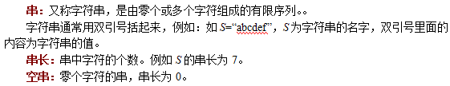

字符串
知识点概述

Slide 3
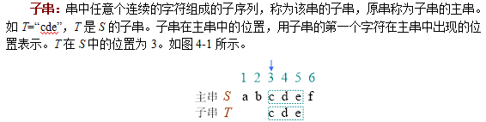
字符串
知识点概述

Slide 4
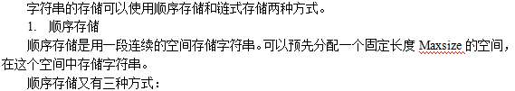
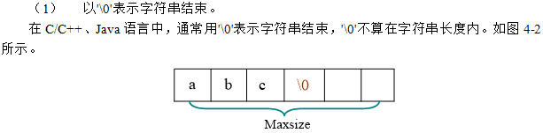
字符串
避免断更，请加微信501863613
知识点概述

Slide 5
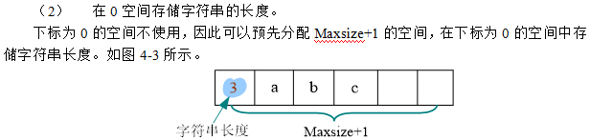
字符串
知识点概述

Slide 6
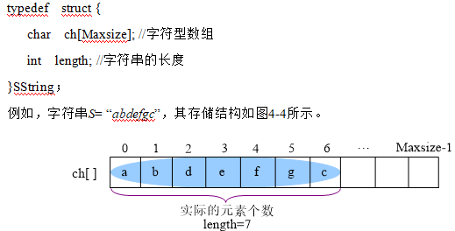
字符串
知识点概述

Slide 7
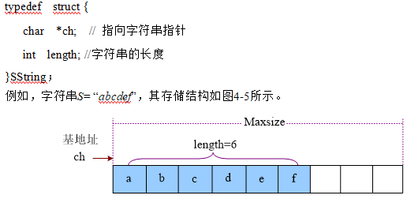
字符串
知识点概述

Slide 8
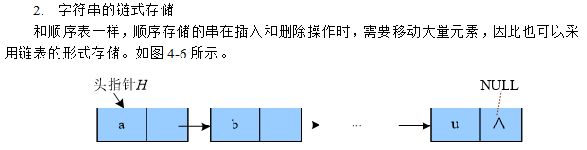

字符串
知识点概述

Slide 9
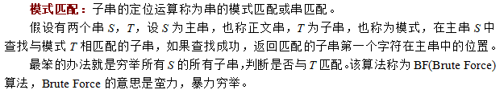
字符串
知识点概述

Slide 10
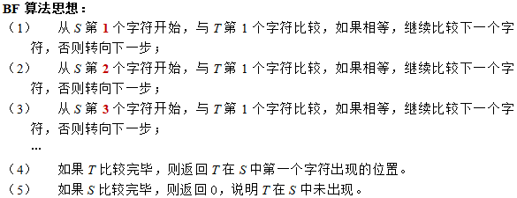
字符串
知识点概述

Slide 11
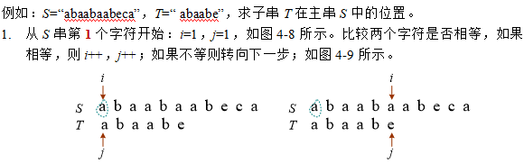
字符串
避免断更，请加微信501863613
知识点概述

Slide 12
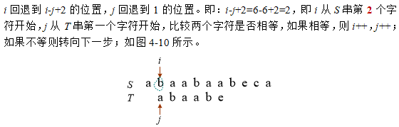
字符串
知识点概述

Slide 13
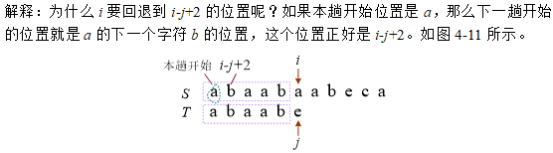
字符串
知识点概述

Slide 14

字符串
知识点概述

Slide 15
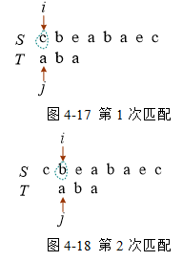
字符串
知识点概述

Slide 16
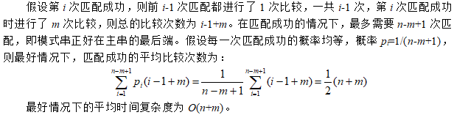
字符串
知识点概述

Slide 17
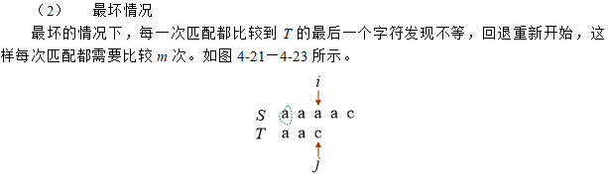
字符串
知识点概述

Slide 18
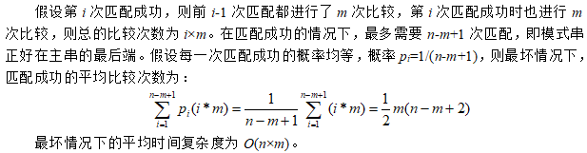
字符串
避免断更，请加微信501863613
知识点概述

Slide 19
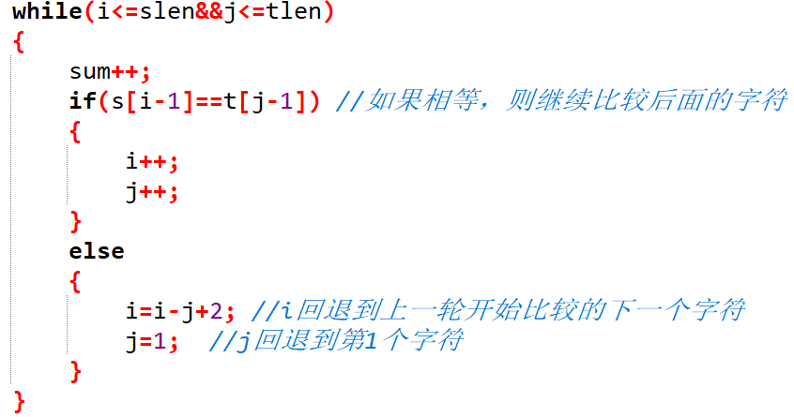
字符串
避免断更，请加微信501863613
知识点概述
abaabaabeca
abaabe
1

Slide 20
作业
动手实现字符串匹配BF算法

